Slide 1
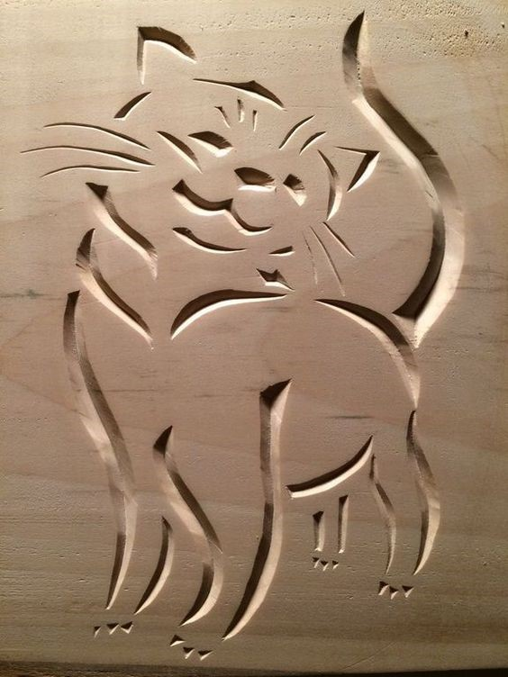
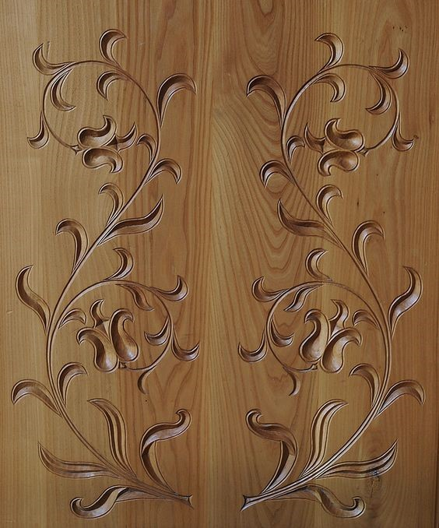

Министерство культуры и туризма Новгородской области
ГБПОУ «Новгородский областной колледж искусств им. С.В. Рахманинова»
Контурная резьба по дереву
Цикл мастер-классов художественной резьбы по дереву по реализации инклюзивного проекта «Новгородские традиции резного дерева: дело молодых».
Проект реализуется в рамках гранта Президента Российской Федерации для поддержки творческих проектов общенационального значения в области культуры и искусства
Великий Новгород
2025

Slide 2

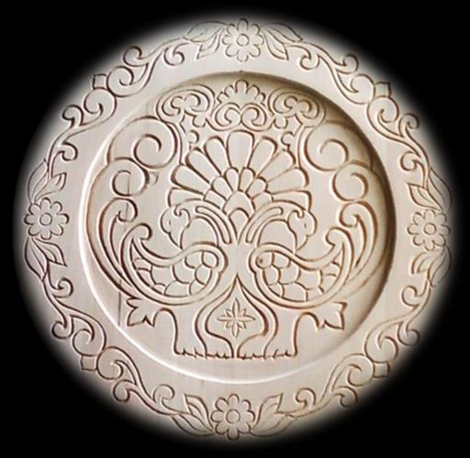
Понятие контурной резьбы
Контурная резьба по дереву - это техника, при которой узор формируется путем вырезания линий на плоской поверхности древесины, создавая контуры рисунка. Она является одним из видов плосковыемчатой резьбы и считается одной из самых простых в исполнении, но при этом требует аккуратности и навыка.
Контурная резьба по технике выполнения является самой простой.

Slide 3
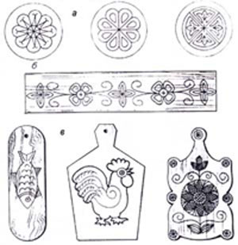
Основные характеристики контурной резьбы
Она представляет собой линейный, несколько углубленный рисунок из прямых, извилистых или ломанных линий в виде двухгранной или полукруглой выемки на ровной поверхности древесины.
Используется для украшения различных изделий, таких как мебель, предметы интерьера, сувениры, а также элементы декора зданий

Slide 4
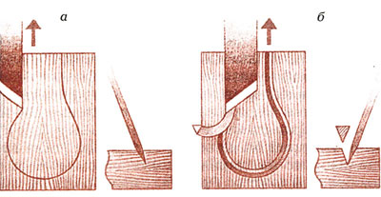
Техника выполнения контурной резьбы
1. Подготовка: Выбранный рисунок переносится на поверхность дерева.
2. Надрезка: Резец или стамеска вводятся в древесину по контуру рисунка, создавая углубление.
3. Подрезка: Вторым движением резец или стамеска подрезают линию с другой стороны, формируя двухгранную или полукруглую выемку.
Рис. 1:Последовательность выполнения
контурной резьбы: а- надрезка; б - подрезка
4. Доработка: Линии могут быть расширены или сужены для создания более выразительного рисунка

Slide 5
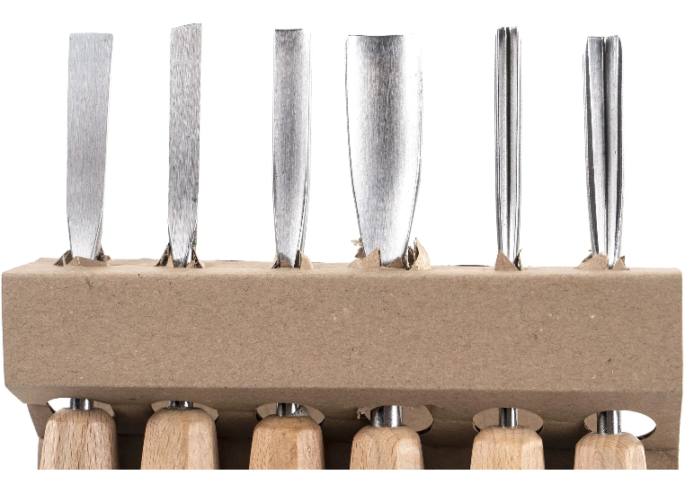
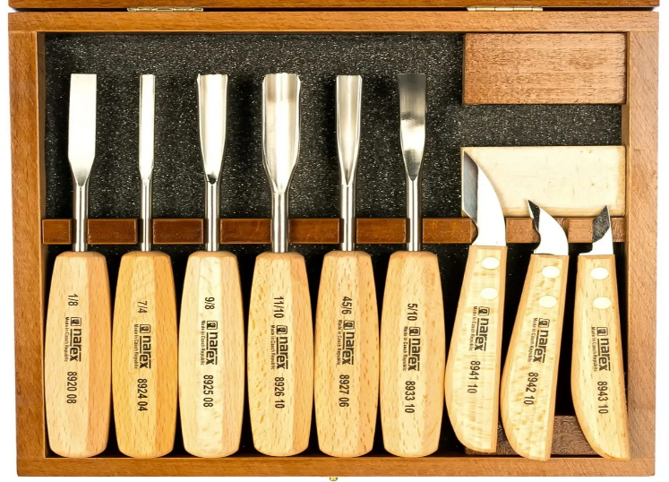
Рекомендуемые породы дерева и инструменты
Для выполнения контурной резьбы наиболее подходят породы: : липа, осина, береза, ольха. Хвойные породы практически не применяются из-за активно выраженной текстуры.
Для выполнения контурной резьбы применяют: ножи-косяки, стамески-уголки, полукруглые стамески. Перед работой их тщательно проверяют на повреждение. Они должны быть хорошо наточены, ручка и лезвие не должны шататься, проверяются на небольшом не нужном бруске дерева.

Slide 6
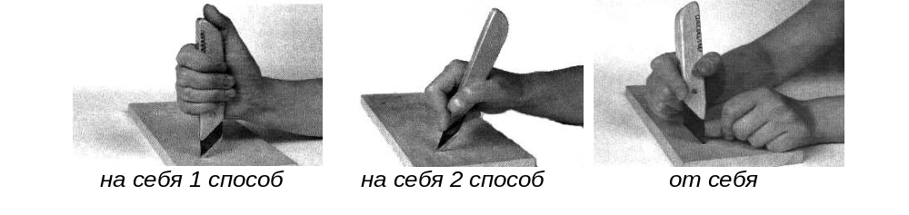
Инструменты для контурной резьбы
Качество резьбы и безопасность работы зависит от умения правильно держать режущий инструмент. Способы правильного захвата ножа-косяка при резьбе:
Косяком сначала подрезают линию с наружной стороны, а потом - с внутренней. Для большей выразительности рисунка эти канавки могут расширяться или сужаться, быть различной глубины. Оконтуренное изображение дополняют прожилки, выполненные стамесками разной ширины.
Контурная резьба – это в первую очередь, умение чувствовать инструмент, умение прорезать чистый контур.
.

Slide 7
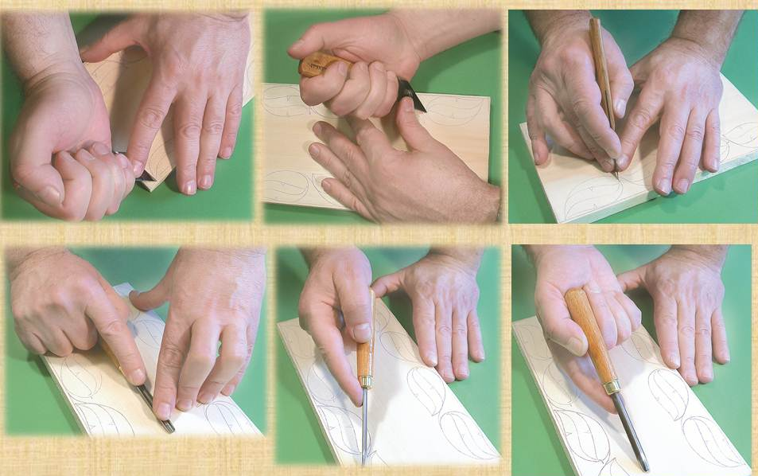
Безопасные положения рук при резьбе по дереву

Slide 8
Техника безопасности при резьбе по дереву
Необходимо соблюдать следующие правилами безопасности:
ношение режущего и колющего инструмента обязательно в зачехленном виде;
применять инструмент можно только по назначению;
вынос инструмента из мастерской запрещен;
при работе неиспользуемый инструмент должен находиться на столе (верстаке) с правой стороны, лезвием от себя;
передавать режущий инструмент из рук в руки запрещается;
при передаче инструмент необходимо положить на стол, ручкой в сторону передаваемого;
запрещается держать левую руку перед лезвием;
категорически запрещается направлять лезвие режущего инструмента на себя;
запрещается отвлекаться, вертеться во время работы с инструментом;
строго запрещается проверять остроту ножа пальцем.

Slide 9
Техника безопасности при резьбе по дереву
все движения должны осуществляться от кисти руки — это существенно упрощает работу и снижает нагрузку на плечевой пояс;
рука, в которой находится резак, должна быть плотно прижата к рабочей поверхности заготовки — это поможет освободить движение кисти;
когда идет процесс резки, пальцы свободной руки не должны находиться по направлению движения инструмента, в противном случае, их можно поранить.
В случае получения травмы или пореза необходимо обратиться за помощью к преподавателю.

Slide 10

Благодарим за внимание!

